Slide 1
Meet Wizard
약속을 위한 시간, 장소 추천 서비스
Notes:
안녕하세요. 제가 생각한 웹 서비스는 약속할 때 날짜와 장소를 동시에 추천해주는 “Meet Wizard“ 입니다.

Slide 2
Index
01
02
03
주제 선정
목업 구상
비즈니스 모델 캔버스

Slide 3

주제 선정
Notes:
연인, 친구, 또는 스터디 그룹원들과 약속을 잡기 위해 되는 시간과 만나야 할 장소에 대해서 다들 얘기를 나눠 보신적이 있으실 텐데요, 특히 구성원이 여러 명일 경우 의견을 취합하는 일이 쉽지가 않을 것입니다. 저는, 자신의 스케줄만 일주일 단위로 저장해 놓으면 언제 어디에서 만날지 그리고 무엇을 할지 추천해주는 서비스를 기획했습니다.

Slide 4
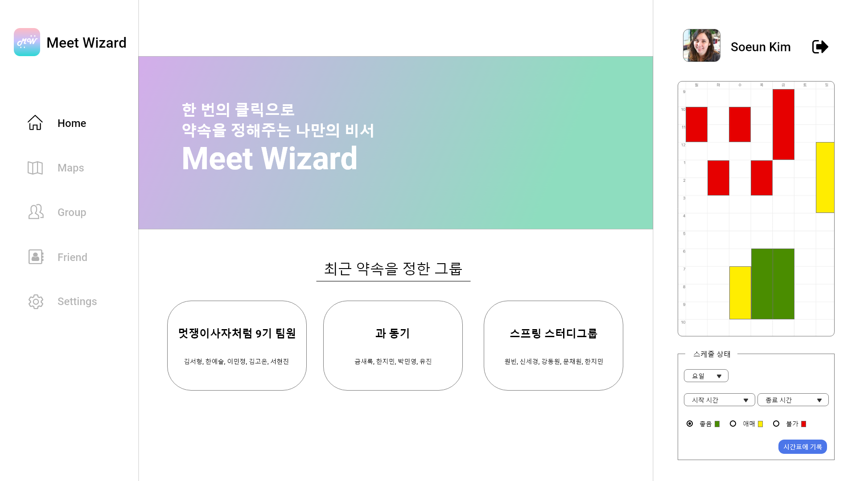
목업 구상
02
Notes:
보이시는 화면은 목업툴로 구상한 meet wizard의 홈 화면입니다. 홈 화면에서는 서비스 소개와 최근 사용된 그룹을 보여줍니다.

Slide 5
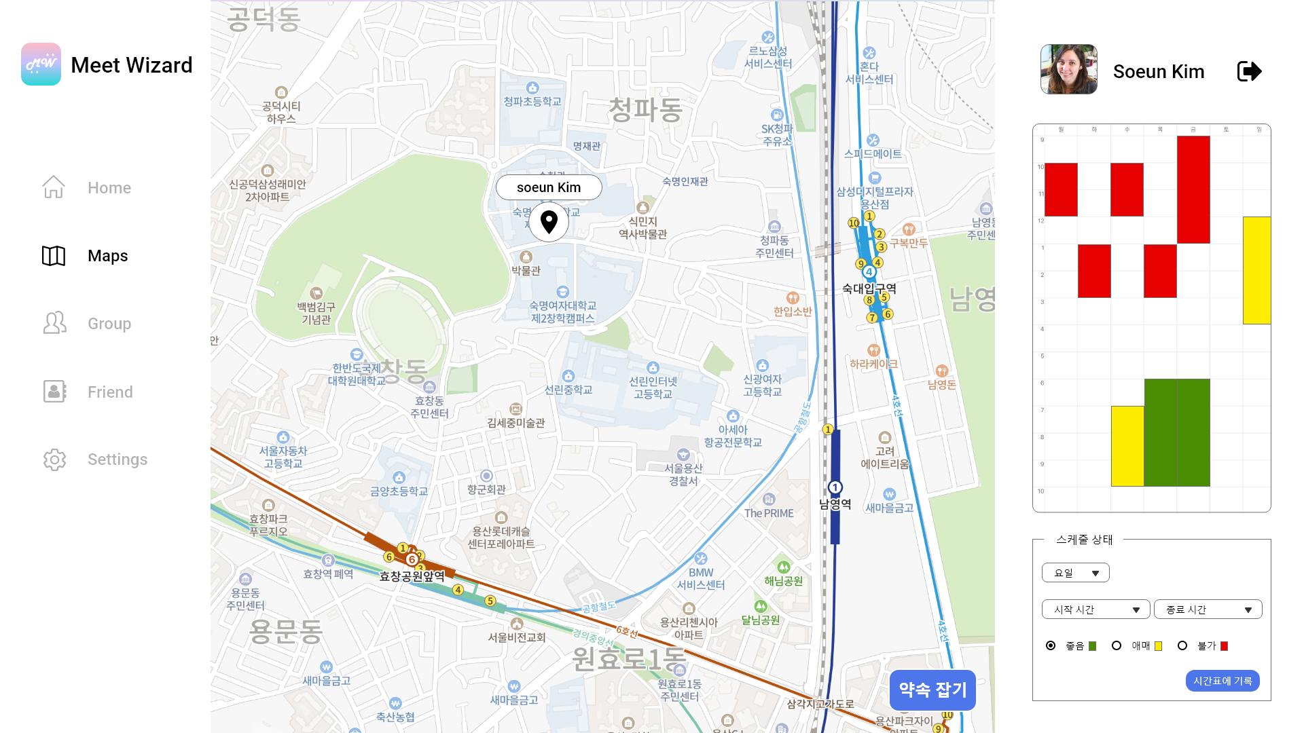
목업 구상
02
Notes:
다음 화면은 왼쪽 메뉴에서 지도를 눌렀을때 나오는 화면으로, 사용자 위치 기반 지도를 보여줍니다.
지도 아래의 “약속 잡기” 버튼을 누르고 얼마나 만날지 시간을 정하면, 약속을 정할 그룹을 선택할 수 있고 구성원의 정보를 취합하여 만날 수 있는 시간과 추천 장소를 보여줍니다.
시간은 오른쪽과 같이 사용자가 설정한 스케줄 표를 조합하여 구하며, 추천 장소는 대중교통 길찾기 API를 이용하여 공평한 위치를 찾고 인근 핫플레이스를 보여줍니다.

Slide 6
비즈니스 모델 캔버스
03
핵심파트너 | 핵심활동 | 가치 제안 |  | 고객관계 | 고객
지도 API 제공 회사 길찾기 API 제공 회사 일정 관리해주는 플랫폼 광고주 | 복잡하지 않은 UI 타겟팅 광고 추천인 이벤트 | 한 번의 클릭으로 구성원의 스케줄에 맞는 약속 시간과 장소 추천 사용자 위치에 따른 중간 지점 반환 API 제공 |  | 고객 데이터 분석 (선택한 시간 및 장소 데이터 분석) 알고리즘 최적화 | - 모바일/웹 접근성이 높은 젊은 층 다수 집단의 약속 시간 및 장소 선정에 불편함을 느끼는 사람 우유부단하여 약속을 정하는 것이 어려운 사람 구성원들의 중간 위치를 손쉽게 알아내고 싶은 타 서비스 개발자
 | 핵심자원 |  |  | 채널(경로)
 | 최적화된 알고리즘 기술 |  |  | - PC 웹/모바일 웹
비용구조 |  |  | 수익구조
서버 구축 및 유지 비용 API 사용료 광고비 (광고 배너, 추천인 이벤트) |  |  | 시간대, 연령대 등 데이터 기반 타겟 광고 프리미엄 서비스 구독료 자체 API 건수 별 유료 제공
Notes:
다음은 비즈니스 모델 캔버스 입니다. 먼저 제 서비스의 고객은 약속을 잡을 때 불편함을 겪는 사람들과 중간 위치를 손쉽게 알아내고 싶은 타 서비스 개발자입니다. 밋위자드는 이런 고객에게 한번의 클릭~과 사용자 위치에 따른~을 제공합니다. 이는 PC웹, 모바일 웹을 통해 제공되며 고객들과 관계를 구축하기 위해 고객 데이터 분석과 최적화된 알고리즘을 제공합니다. 밋위자드의 수익구조는 크게 3가지로 타겟광고, 구독료, 자체 API 유료화 입니다. 프리미엄 서비스란 기본적으로 제공하는 것에 일정 플랫폼과의 연동, 더 자세한 장소 추천 등을 생각하고 있습니다. 핵심활동으로는 타겟팅 광고와 추천인 이벤트가 있습니다. 제 서비스 특성 상 초기 고객 규모를 넓히는 것이 핵심이라 생각하여 추천인 이벤트를 핵심활동으로 넣었습니다. 핵심 파트너는 지도와 길찾기 API, 일정관리 플랫폼, 광고주로 선정했고 지출되는 비용으로는 서버비, API 사용료, 광고료를 생각했습니다.

Slide 7
감사합니다
멋쟁이 사자처럼 9기 김소은

